Slide 1

הגן שלי
Yonatan Shtalhaim, Rony Yosef, Dave Keissar

Slide 2
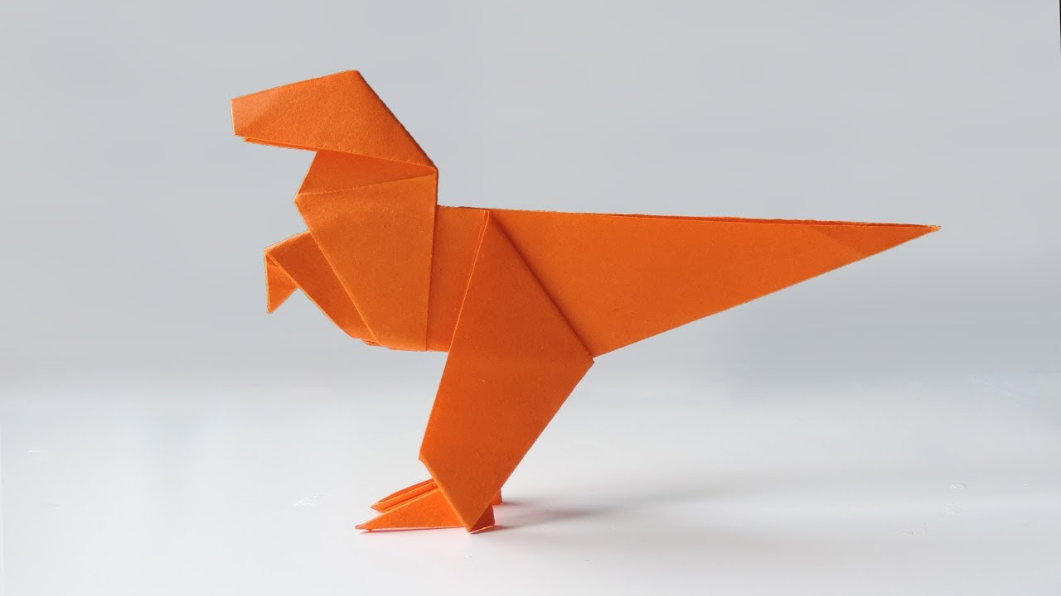
הבעיה
במאה ה-21, בעידן הדיגיטל והמידע, הורים לילדים בגילאי גן נתקלים בבעיה שאין ביכולתם להיות מעודכנים במצב ומיקום ילדיהם. הורים רוצים לדעת שילדיהם אכן נקלטו בהצלחה לגן בבוקר, והאם בן \ בת הזוג מסר את הילד לגן בשעה המתאימה, ולא חלילה הילד נשכח ברכב במירוץ במטורף של חיי היום יום.
בנוסף, הגננות חוות קשיים בניהול הגן הן בהיבט ניהול הגן בזמן אמת והן בהיבט ביצוע מעקבי נוכחות. כיום אין לגננות דרך מיידית ומושכלת להבין מי מהילדים חסר בגן, לבדוק היסטוריה של נוכחות הילדים בגן, ובנוסף אין לגננות דרך נוחה לעדכן את ההורים שילדיהם הגיעו בבטחה לגן.

Slide 3
היתרונות של הגן שלי
•מערכת פשוטה ונוחה לתקשורת בין הגננות לבין ההורים.
•מערכת לאיסוף נתונים אודות הילדים.
•הצגת המידע עבור הגננות, מנהלת הגן וההורים בצורה פשוטה ונוחה.
•עדכון ההורים בצורה פשוטה במידה והילד לא הגיע לגן.

Slide 4
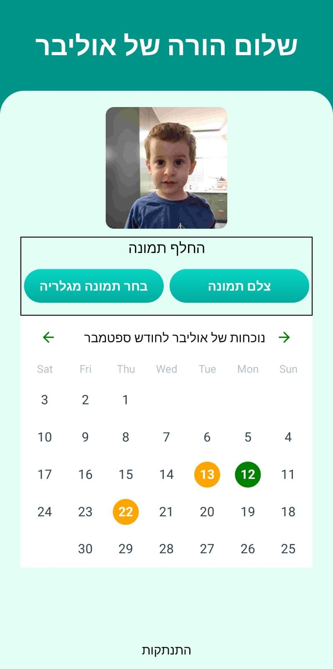
המערכת פשוטה ונוחה לתקשורת בין ההורים לגננות
מסך הבית באפליקצית ההורה
במסך זה ההורה יכול לראות את לוח הנוכחות של בנו/ביתו ולעדכן תאריכים שבהם הם עתידים לא להגיע לגן
ירוק - דיווח שהילד הגיע
כתום - דיווח שהילד לא יגיע

Slide 5
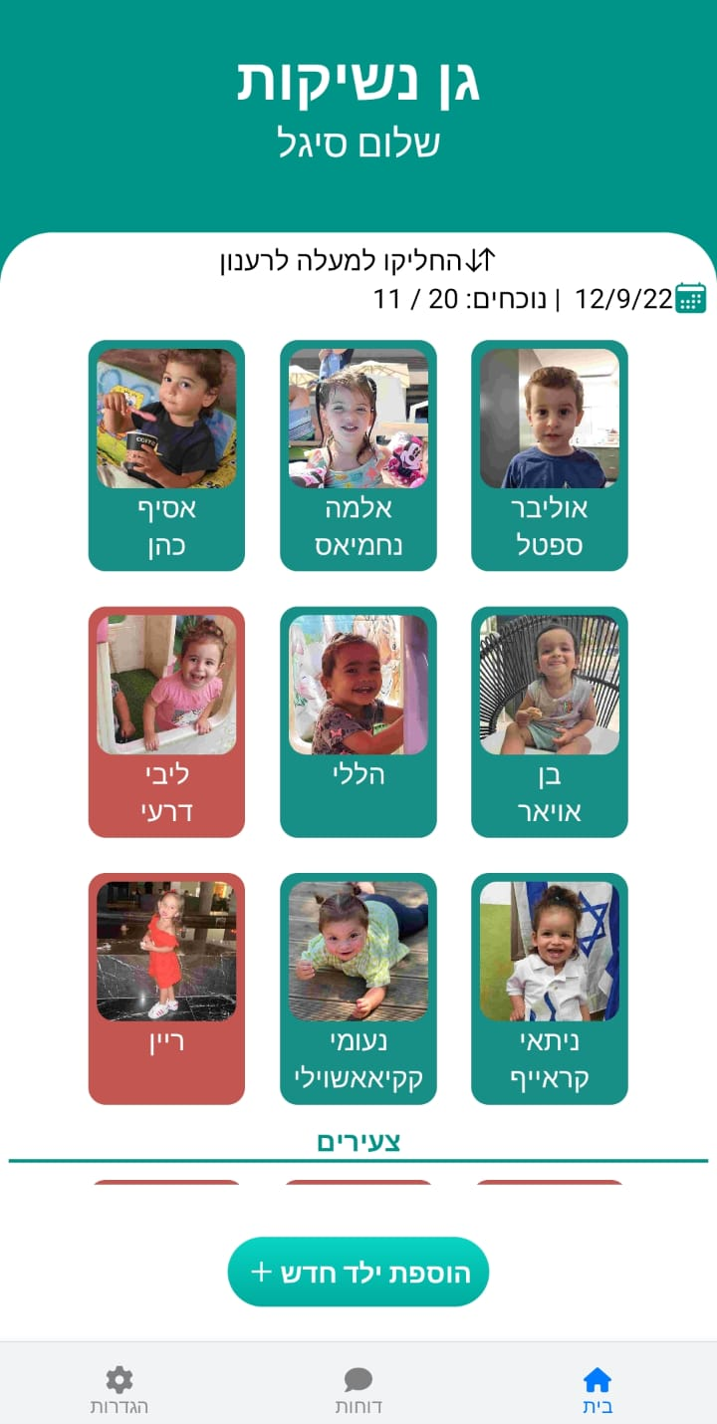
מערכת לאיסוף נתונים אודות הילדים
מסך הבית באפליקצית הגננת
במסך זה מנהלת הגן יכולה לראות את מצב הנוכחות בכל קבוצה בגן.
הגננת יכולה לעדכן נוכחות ילד בלחיצת כפתור על הילד
הגננת יכולה להיכנס למסך הוספת ילד ולהוסיף ילד לגן

Slide 6
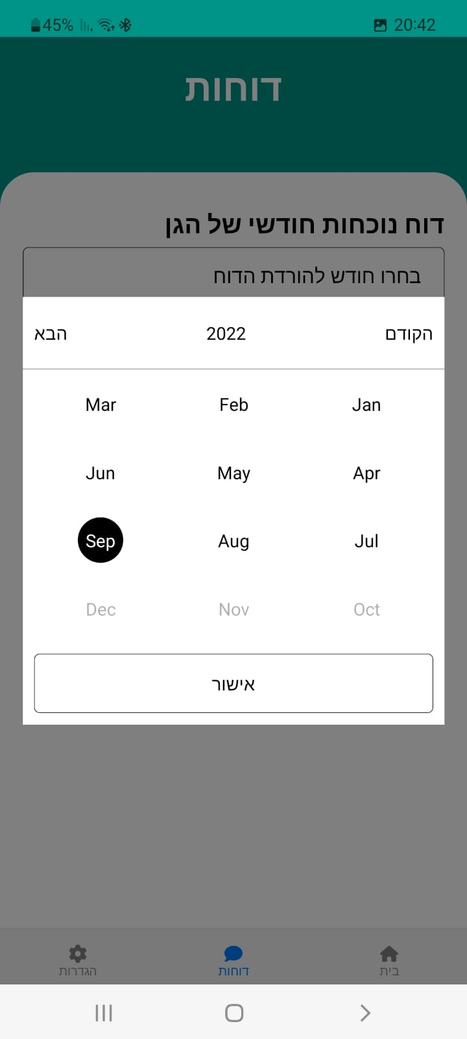
הפקת דוחות לגן בצורה פשוטה
מסך דוחות לגננת, מאפשר להפיק דוחות אקסל לנוכחות הילדים בגן עבור כל חודש.

Slide 7
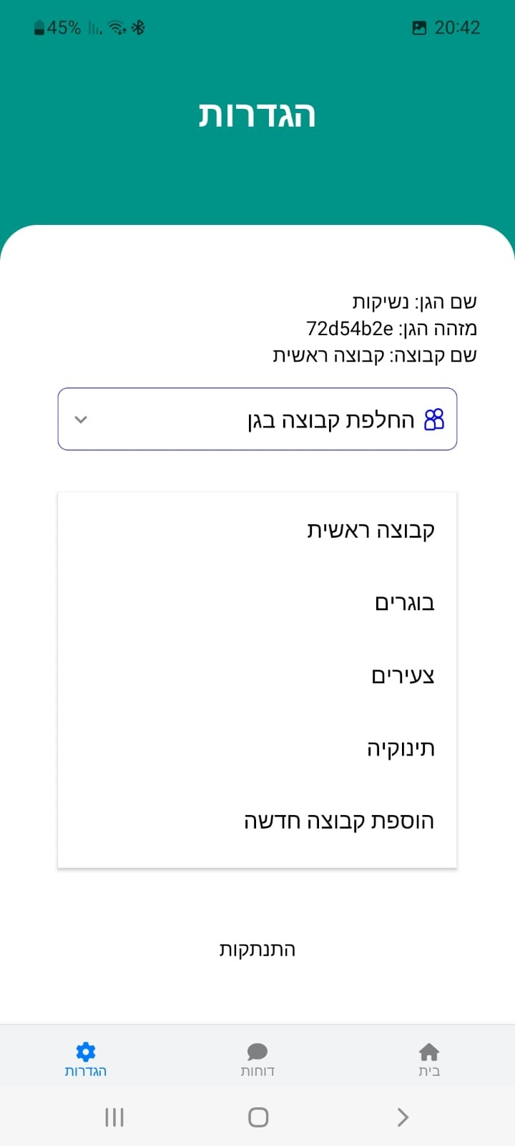
ניהול גן בו מספר קבוצות שונות
מסך הגדרות לגננת, מאפשר לגננת ליצור ולעבור בין קבוצות הגן.
ניתן לצרף גננת נוספת לגן.

Slide 8
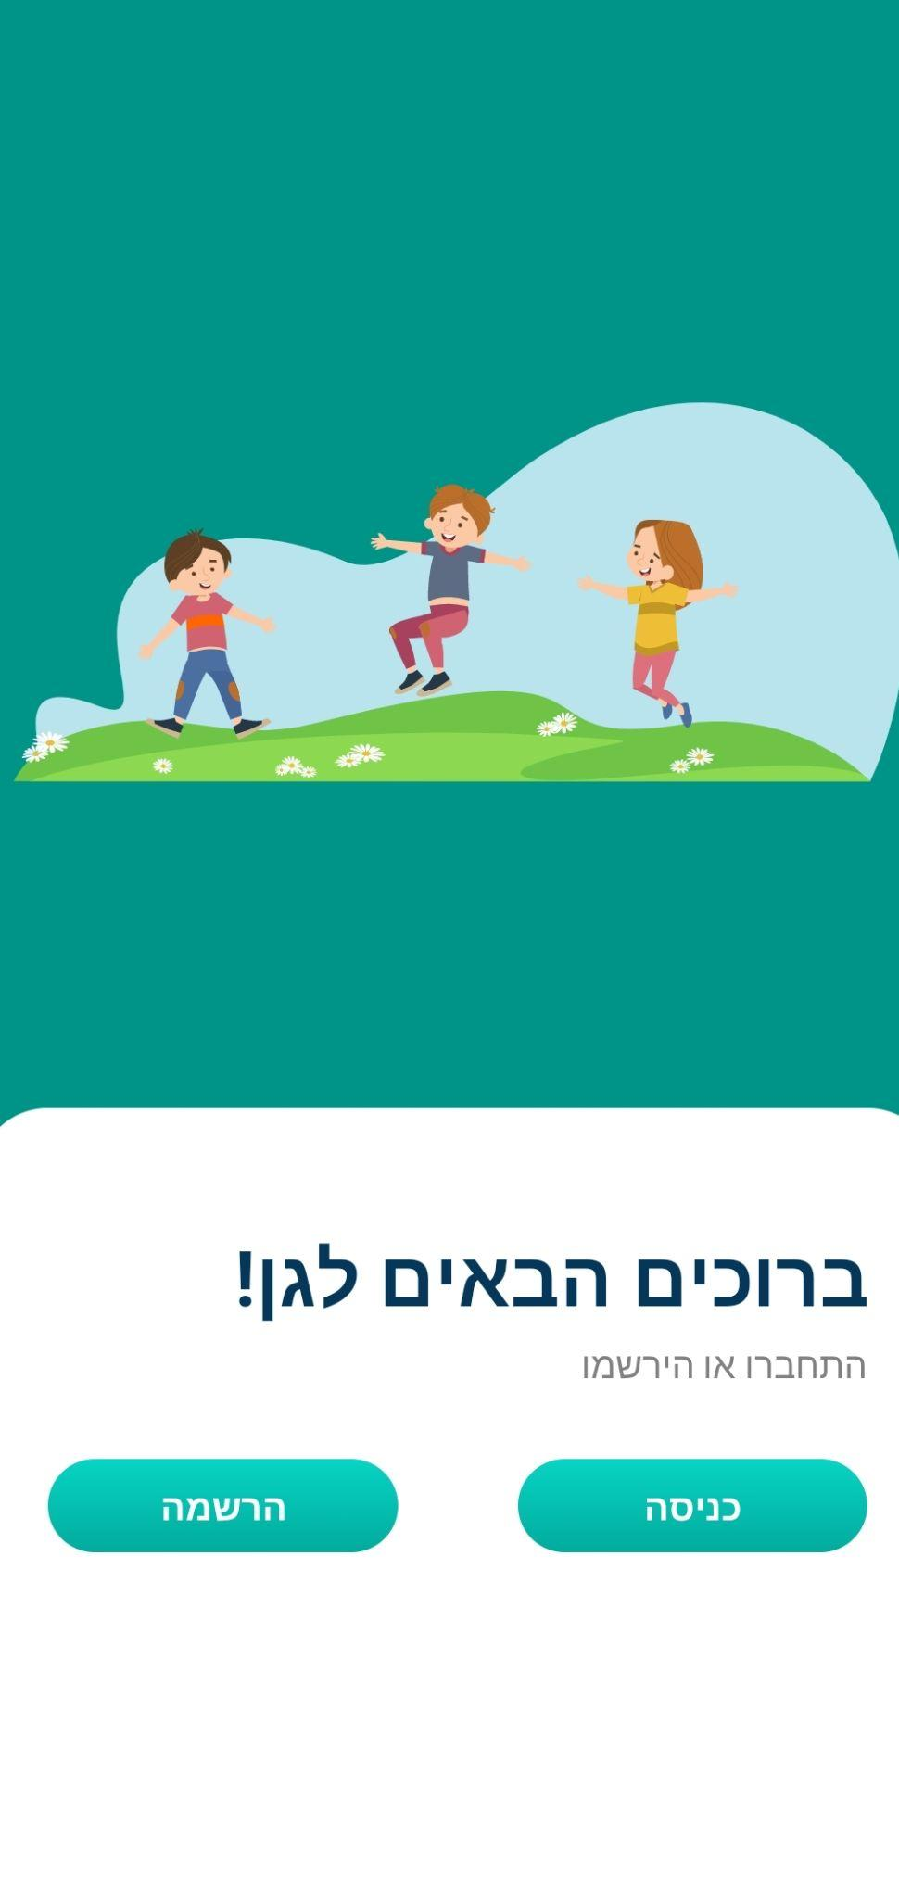
עמוד ראשי
בעמוד הראשי ניתן לבחור להתחבר עם משתמש קיים או לרשום משתמש חדש למערכת

Slide 9
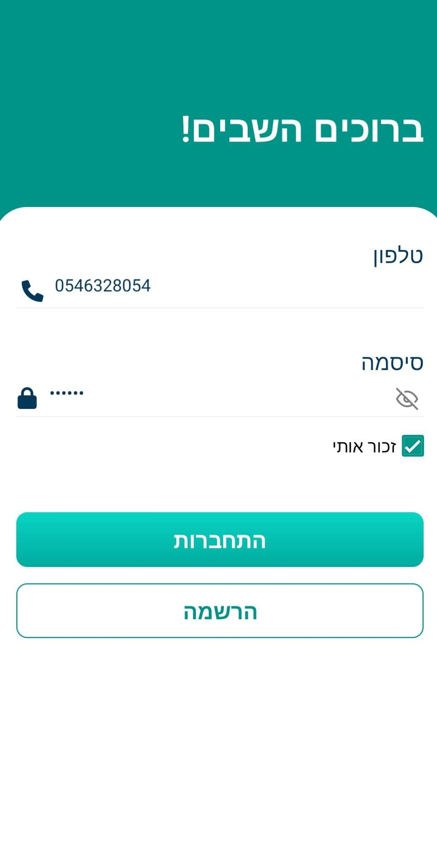
עמוד התחברות
מסך התחברות עם משתמש קיים

Slide 10
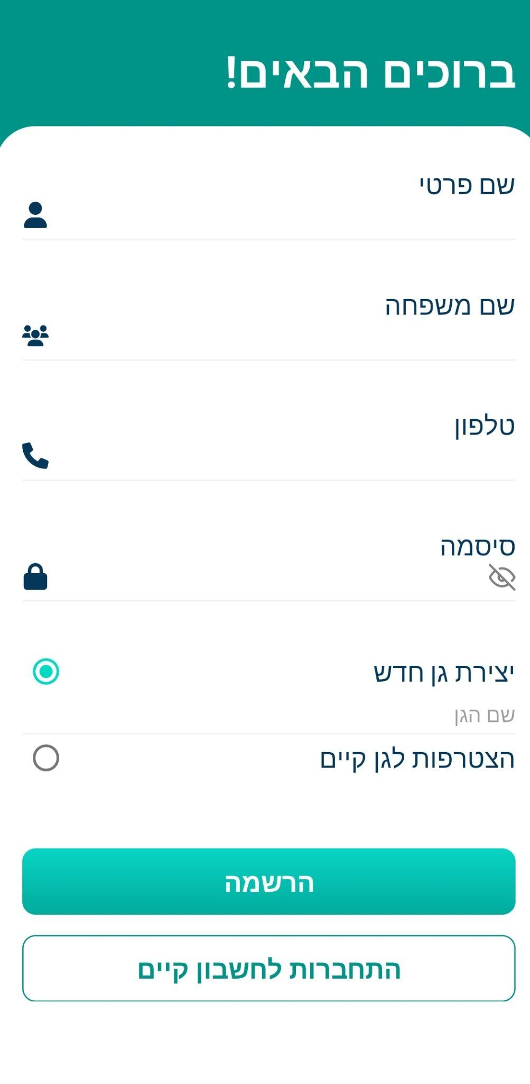
עמוד הרשמה
במסך ההרשמה על הגננת יש להזין את פרטיה ולבחור אם להצטרף לגן קיים או ליצור גן חדש במערכת.
במידה והגננת מצטרפת לגן קיים היא תבקש מהנהלת הגן את המספר המזהה של הגן שנמצא בעמוד הגדרות.

Slide 11
פתרונות אחרים לבעיה
•דף ועט - כמו פעם, שיטה זו דורשת זמן יקר של עובדי הגן ומקשה על מעקב הנתונים ותקשור בין ההורים לבין הגננות.
•GanApp - אפליקצייה מתחרה שמציעה פונקציונאליות דומה. ניתנת לשימוש על ידי חברי ההתאחדות בלבד. בנוסף ממשק האפליקציה מרובה פיצ'רים וכתוצאה מכך דורש יכולות טכנולוגיות מרובות מהמשתמש. בשונה מן האפליקציה שלנו בה שמנו את קלות השימוש במרכז על מנת להנגיש את האפליקציה לקהל רחב ביותר של גננות והורים.

Slide 12
למה הגן שלי עדיפה
•פשוטה לעבודה (הכנסת ילד, דיווח נוכחות).
•חלוקה לקבוצות, מאפשרת ניהול פשוט למנהלת והצגת המידע הרלוונטי בלבד לגננת.
•תזכורת למניעת שכחה - אפשרות לקבלת סמס במידה והילד לא הגיע לגן לאחר שעה מסוימת.
•היסטוריית הגעות של הילד להורה.

Slide 13
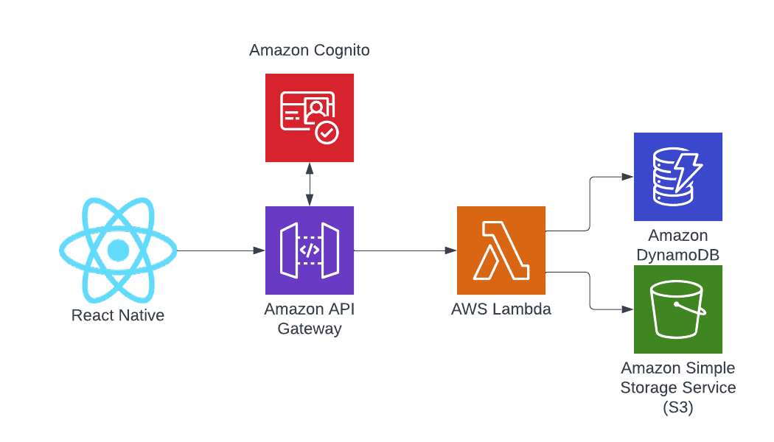

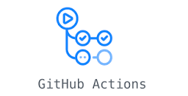

טכנולוגיות

